Slide 1
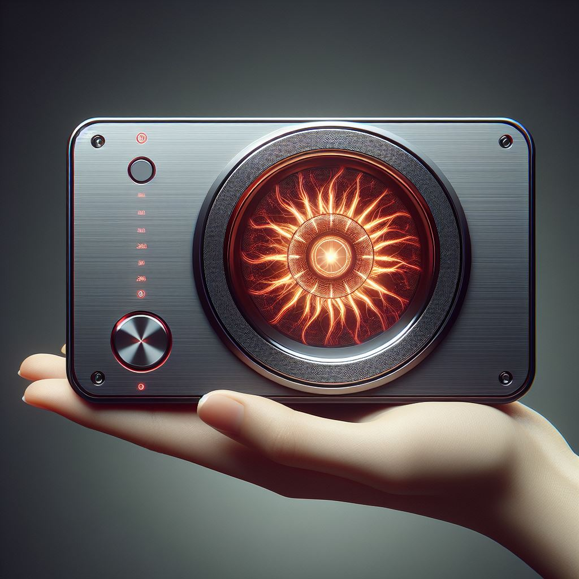
Каталитический теплогенератор
Проект 92
Киселев Сергей
+7(921)445-52-90
Санкт-Петербург

Slide 2
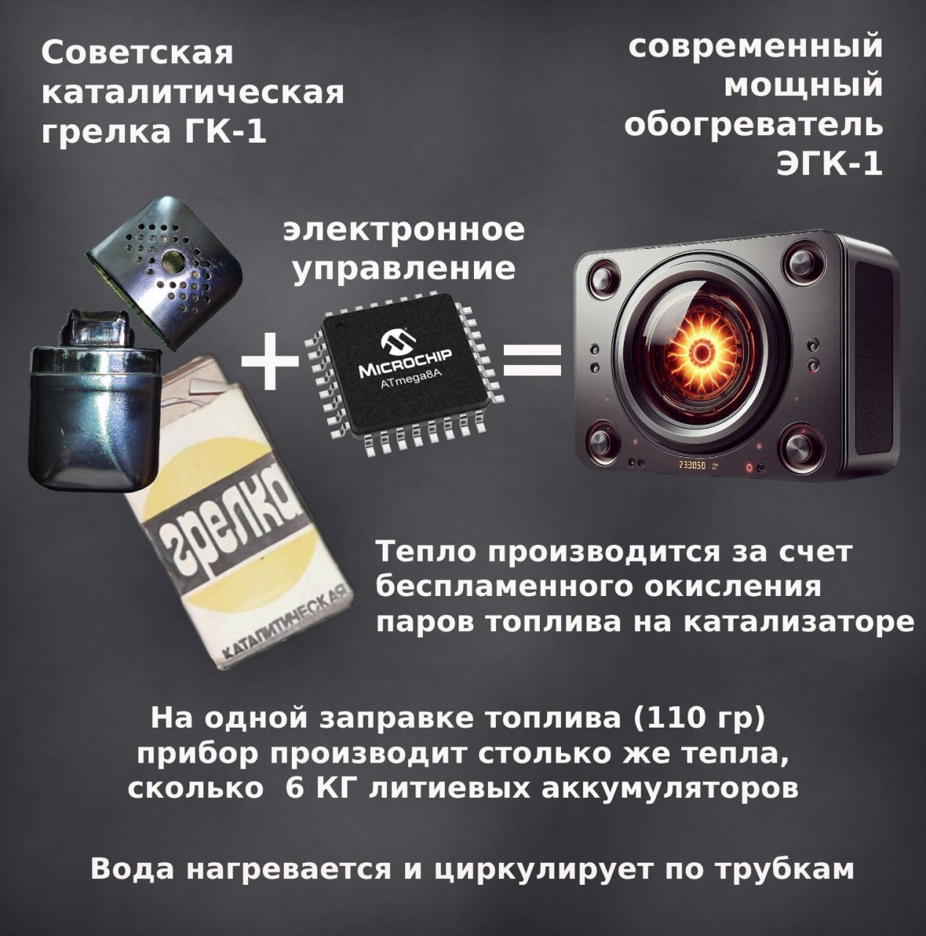
Эта система использует почти 100% тепловой энергии топлива, преобразуя её в целенаправленный обогрев человека. Это делает её самой эффективной, экономичной и компактной среди всех доступных решений

Slide 3
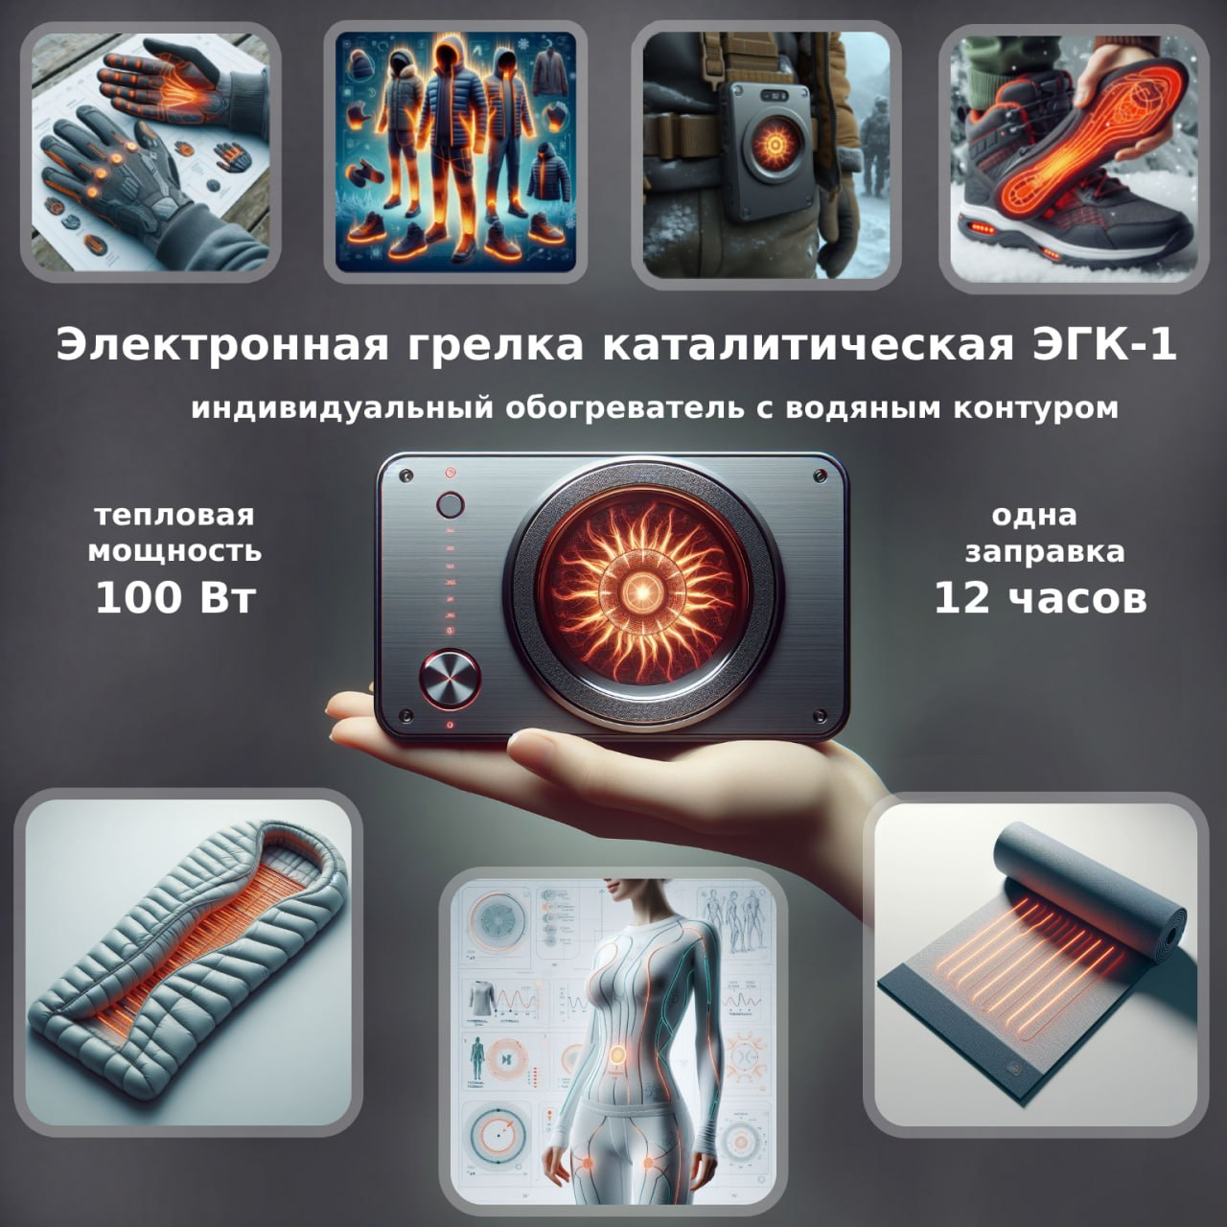
Система подходит для широкого спектра применений – от спасательных операций и военных миссий до туризма и бытового использования.
Теплогенератор вырабатывает электричество и не нуждается в подзарядке

Slide 4
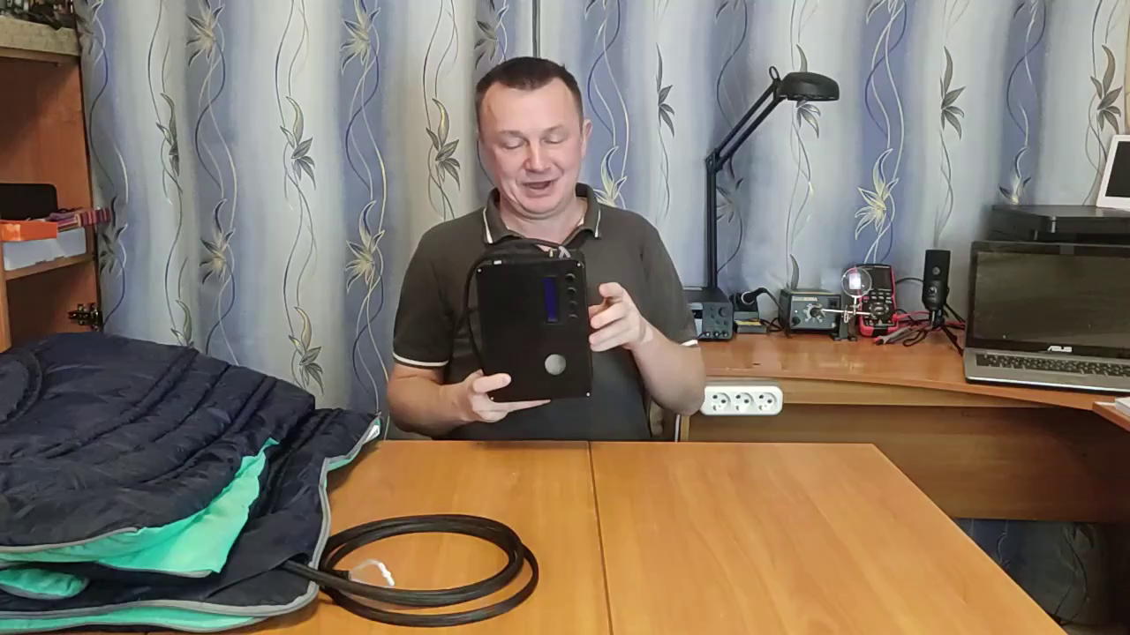

Slide 5
Бизнес модель
Целевые клиенты: Туристы, спасательные службы, военные, владельцы домов без центрального отопления.
Цена: 25 000 рублей за базовый комплект.
Каналы продаж: Интернет-магазин, партнёрские программы с туристическими компаниями, госзакупки для МЧС и военных.
Дополнительные услуги: Продажа сменных модулей (коврики, костюмы).

Slide 6
Рынок
Объём рынка outdoor-товаров в России: палатки, спальники, обогреватели, газовое оборудование и другие товары для активного отдыха оценивается в 10–12 млрд рублей в год
Рынок обогревательных устройств для туристов и спасателей:
газовые обогреватели, аккумуляторные системы, печки 1,5–2 млрд рублей в год.
Рынок автономных обогревателей растёт на 10–15% ежегодно.

Slide 7
конкуренты
Конкуренты | Преимущества | Недостатки
Газовые обогреватели | Дешёвые, доступные | Выделяют продукты горения, опасны, требуют много топлива
Автономные отопители типа WEBASTO | Надежные, удобные | Большая мощность, большой расход топлива, шумные.
Аккумуляторные системы | Экологичны, безопасны | Тяжёлые, дорогие, ограниченное время работы
Наша система | Компактная, экономичная, автономная | Высокая начальная стоимость

Slide 8
Предложение
Нужны инвестиции в размере 5 млн рублей для доведения продукта до готовности к рынку:
-Создание законченного, эстетичного и функционального дизайна, обеспечения надёжности и безопасности продукта.
-Производство 50 единиц продукта для тестирования и продвижения.
-Передача устройств блогерам и экспертам в сфере туризма, outdoor и технологий для создания контента и рекламы.
-Организация продаж через онлайн-платформы (Wildberries, Ozon, собственный сайт) и партнёрские сети.

Slide 9
Точка А (текущее состояние):
Продукт: Готовый черновой прототип, созданный в домашних условиях.
Клиенты: Пока нет коммерческих продаж, но есть заинтересованность от потенциальных покупателей на Avito
Ресурсы: Ограниченные – нет средств для доработки прототипа и продвижения.

Slide 10
Точка Б (цель через 2 месяца):
Цель: Найти инвестора для доработки прототипа и запуска продукта на рынок.
Результат: Заключение инвестиционного соглашения на сумму 5 млн рублей.
Достижения к этому моменту:
Чёткий план использования инвестиций (доработка прототипа, производство первой партии, продвижение).

Slide 11
План как прийти к точке Б
Подготовка к переговорам с инвесторами:
Разработка финансовой модели (расчёты окупаемости, прогнозы выручки).
Подготовка инвестиционного предложения (доля, условия, план использования средств).
Презентация проекта:
Участие в демо-днях и питч-сессиях в рамках акселератора Сколково.
Проведение индивидуальных встреч с потенциальными инвесторами.
Заключение сделки:
Переговоры с инвесторами, согласование условий.
Подписание инвестиционного соглашения.

